Slide 1
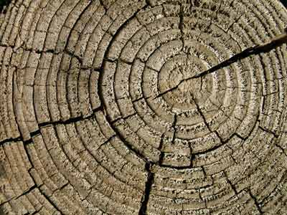
La MADERA
Taller Elemental 2011 Escuela de Diseño Industrial Universidad del Bío Bío

Slide 2
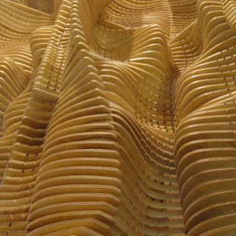
El VÍNCULO
Taller Elemental 2011 Escuela de Diseño Industrial Universidad del Bío Bío

Slide 3
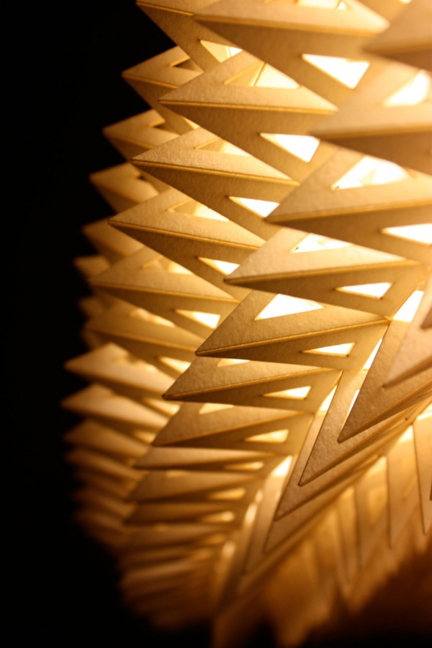
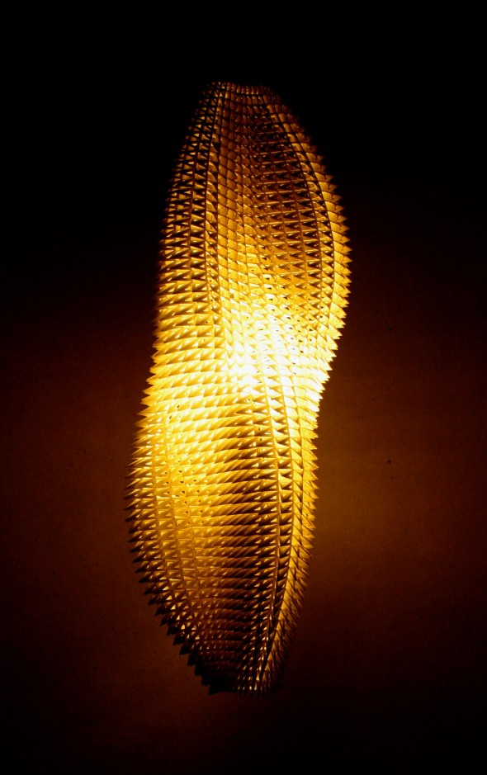
Taller Elemental 2011 Escuela de Diseño Industrial Universidad del Bío Bío
SUMATORIA

Slide 4
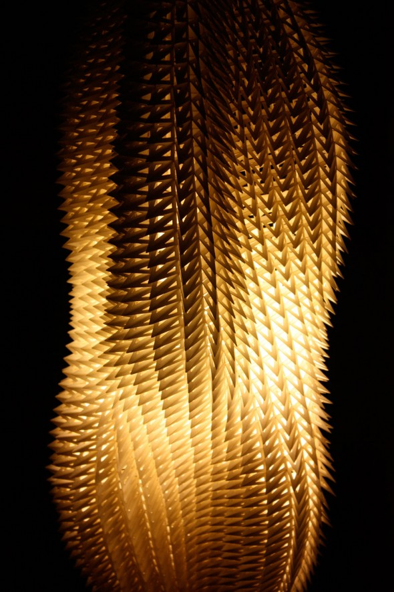
Taller Elemental 2011 Escuela de Diseño Industrial Universidad del Bío Bío
CONJUNTO

Slide 5
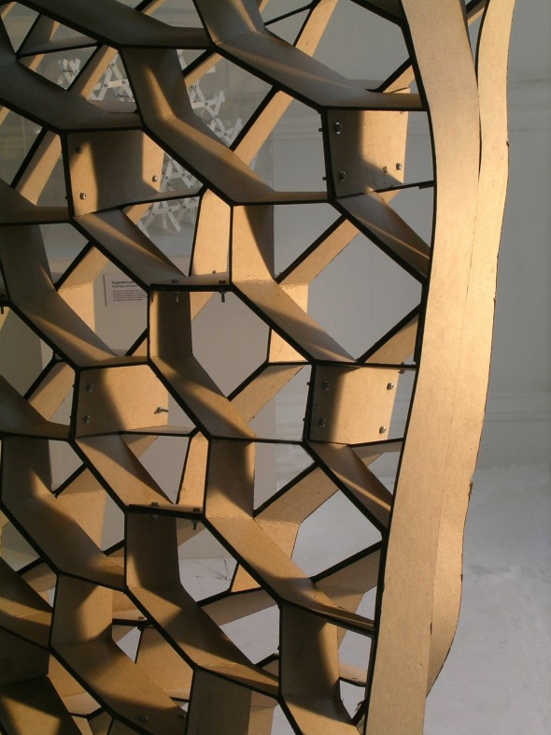
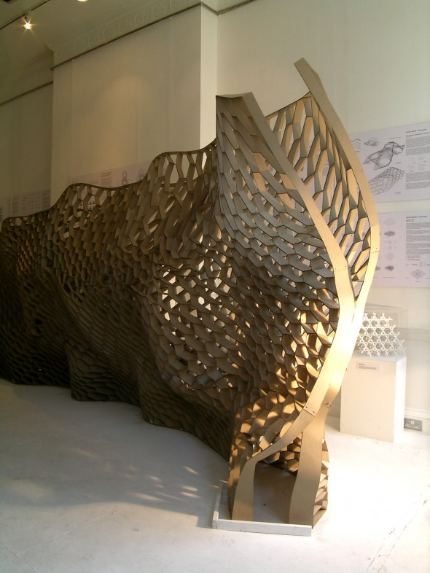
Taller Elemental 2011 Escuela de Diseño Industrial Universidad del Bío Bío
ORGÁNICO

Slide 6
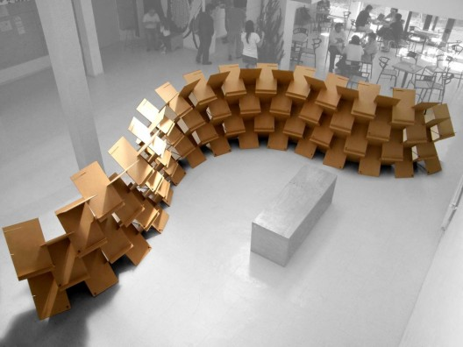
Taller Elemental 2011 Escuela de Diseño Industrial Universidad del Bío Bío
ESTRUCTURAL

Slide 7
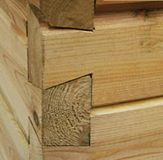
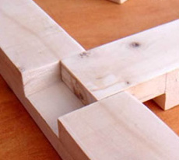
UNIÓN
Taller Elemental 2011 Escuela de Diseño Industrial Universidad del Bío Bío
CONSTRUCTIVA

Slide 8
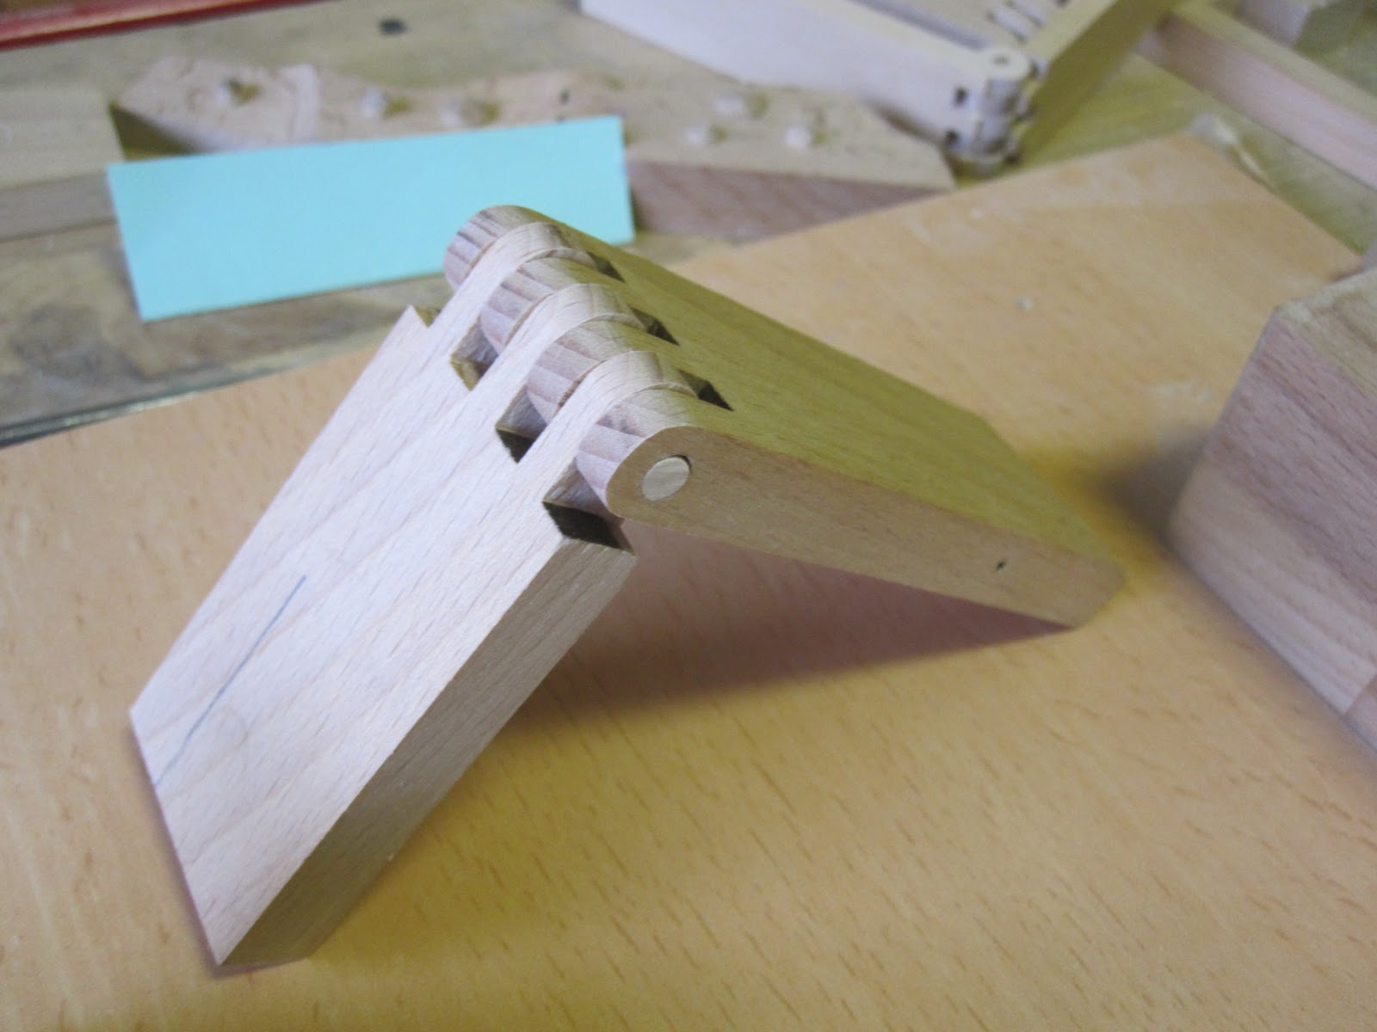
Taller Elemental 2011 Escuela de Diseño Industrial Universidad del Bío Bío
DINÁMICA

Slide 9
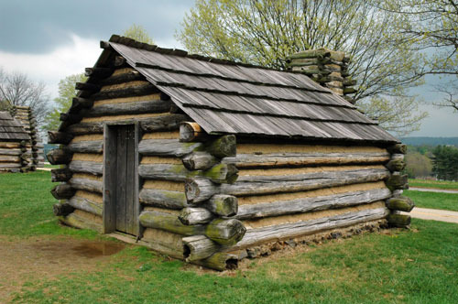
Taller Elemental 2011 Escuela de Diseño Industrial Universidad del Bío Bío
HISTÓRICA

Slide 10
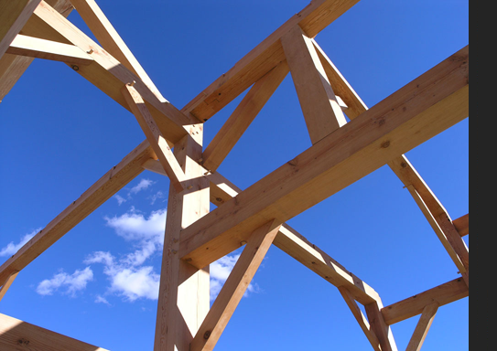
Taller Elemental 2011 Escuela de Diseño Industrial Universidad del Bío Bío
ARQUITECTÓNICA

Slide 11
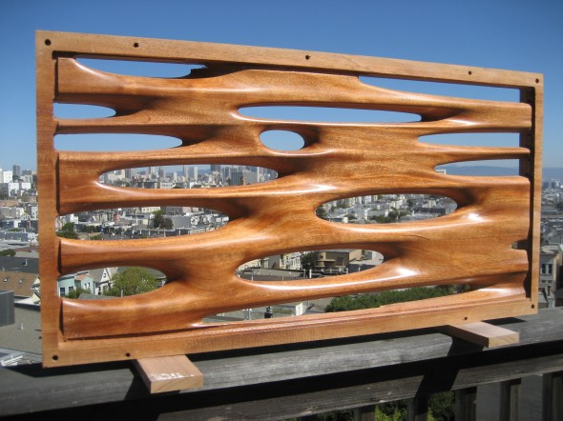
ARTÍSTICA
Taller Elemental 2011 Escuela de Diseño Industrial Universidad del Bío Bío

Slide 12
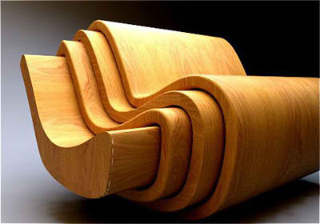
OBJETUAL
Taller Elemental 2011 Escuela de Diseño Industrial Universidad del Bío Bío

Slide 13
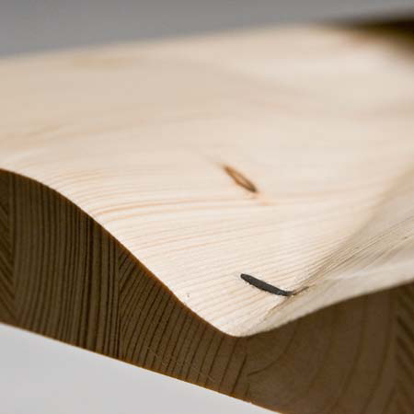
INDUSTRIAL
Taller Elemental 2011 Escuela de Diseño Industrial Universidad del Bío Bío

Slide 14
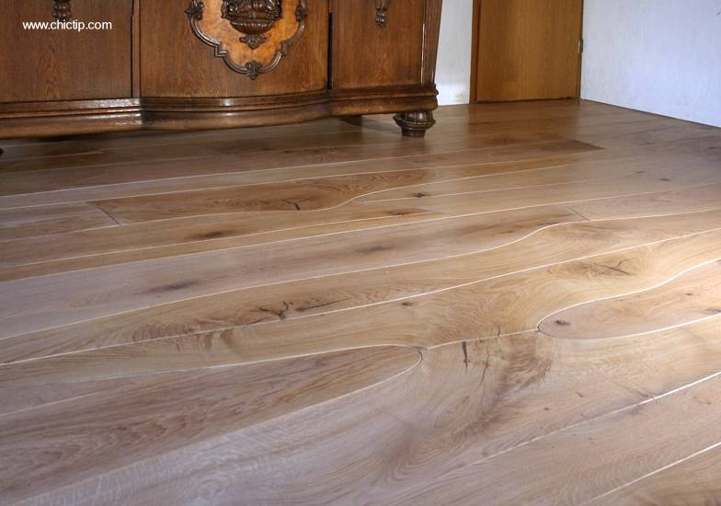
Taller Elemental 2011 Escuela de Diseño Industrial Universidad del Bío Bío
ESTÉTICA

Slide 15
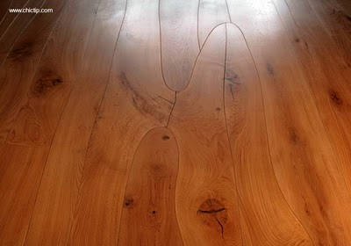
Taller Elemental 2011 Escuela de Diseño Industrial Universidad del Bío Bío
ESTÉTICA

Slide 16
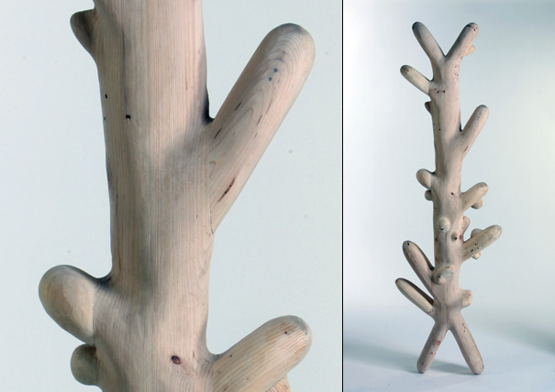
ESCULTÓRICA
Taller Elemental 2011 Escuela de Diseño Industrial Universidad del Bío Bío

Slide 17
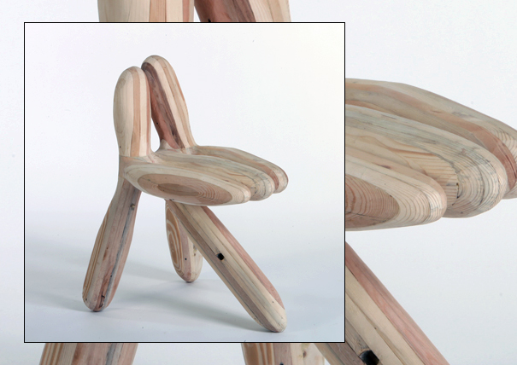
ESCULTÓRICA
Taller Elemental 2011 Escuela de Diseño Industrial Universidad del Bío Bío

Slide 18
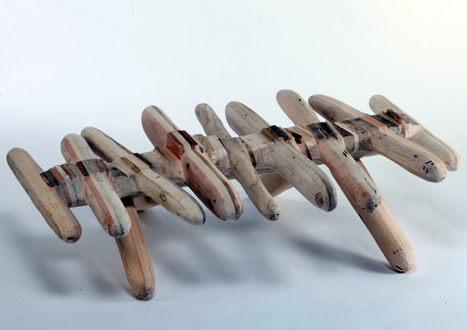
ESCULTÓRICA
Taller Elemental 2011 Escuela de Diseño Industrial Universidad del Bío Bío

Slide 19
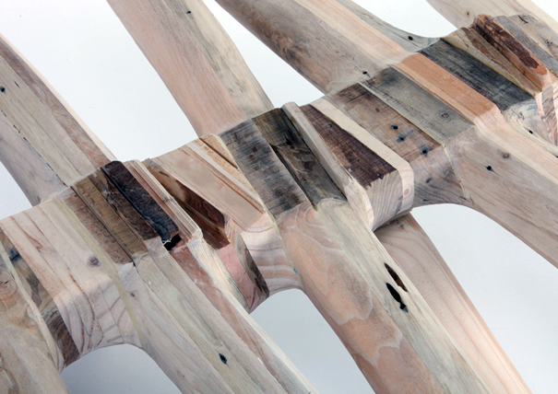
ESCULTÓRICA
Taller Elemental 2011 Escuela de Diseño Industrial Universidad del Bío Bío

Slide 20
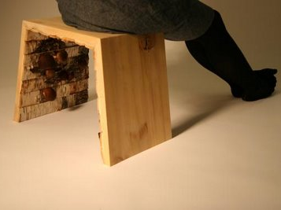
Taller Elemental 2011 Escuela de Diseño Industrial Universidad del Bío Bío
ÚTIL

Slide 21
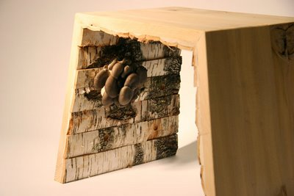
Taller Elemental 2011 Escuela de Diseño Industrial Universidad del Bío Bío
ÚTIL

Slide 22
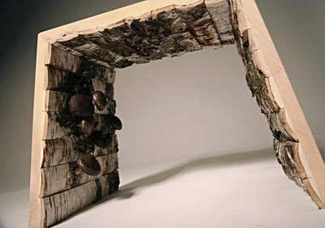
Taller Elemental 2011 Escuela de Diseño Industrial Universidad del Bío Bío
ÚTIL

Slide 23
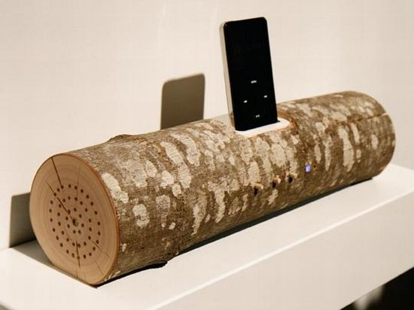
RÚSTICO
Taller Elemental 2011 Escuela de Diseño Industrial Universidad del Bío Bío
MODERNO

Slide 24
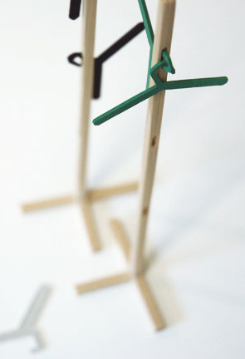
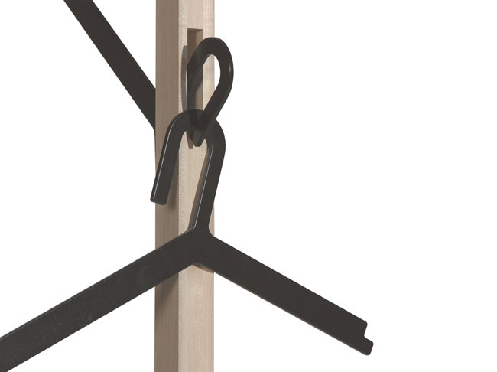
Taller Elemental 2011 Escuela de Diseño Industrial Universidad del Bío Bío
DISEÑO

Slide 25
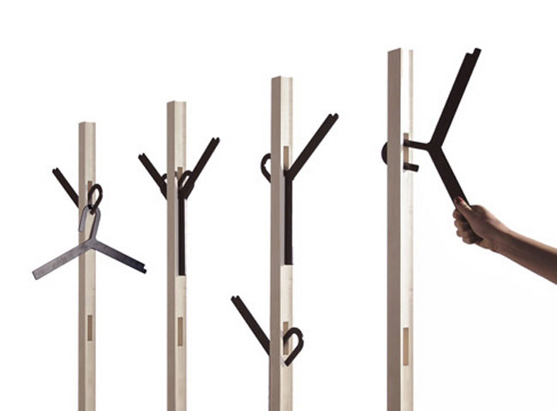
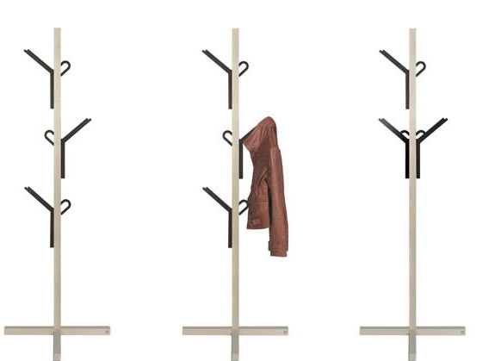
MINIMALISTA
Taller Elemental 2011 Escuela de Diseño Industrial Universidad del Bío Bío

Slide 26
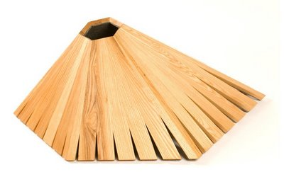
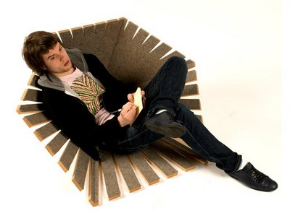
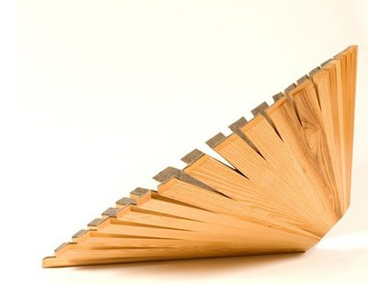
INNOVADOR
Taller Elemental 2011 Escuela de Diseño Industrial Universidad del Bío Bío

Slide 27
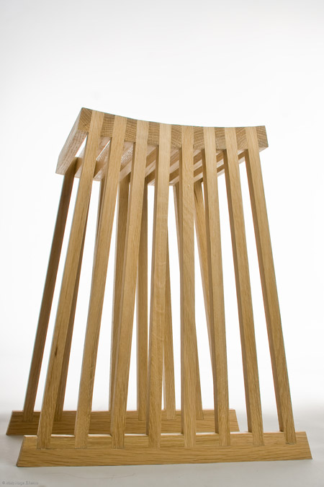
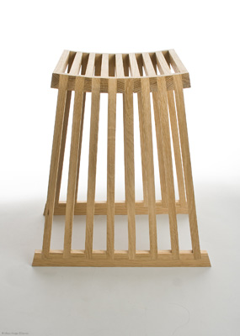
SUMATORIA
Taller Elemental 2011 Escuela de Diseño Industrial Universidad del Bío Bío

Slide 28
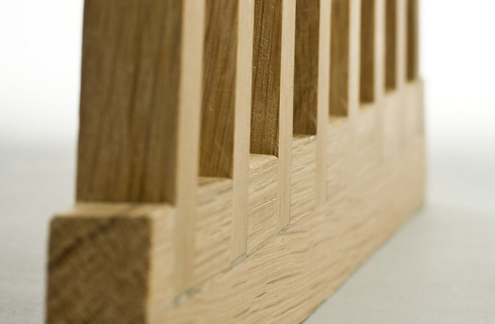
Taller Elemental 2011 Escuela de Diseño Industrial Universidad del Bío Bío
UNIDAD

Slide 29
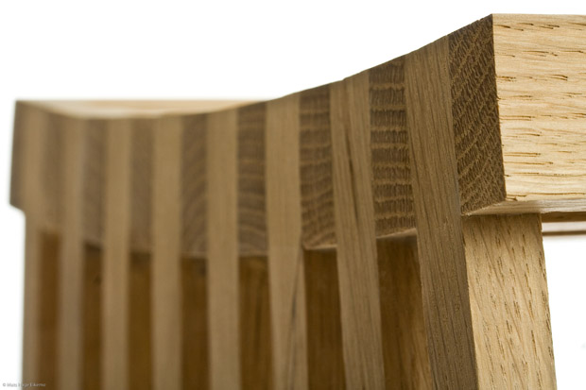
SOLIDA
Taller Elemental 2011 Escuela de Diseño Industrial Universidad del Bío Bío

Slide 30
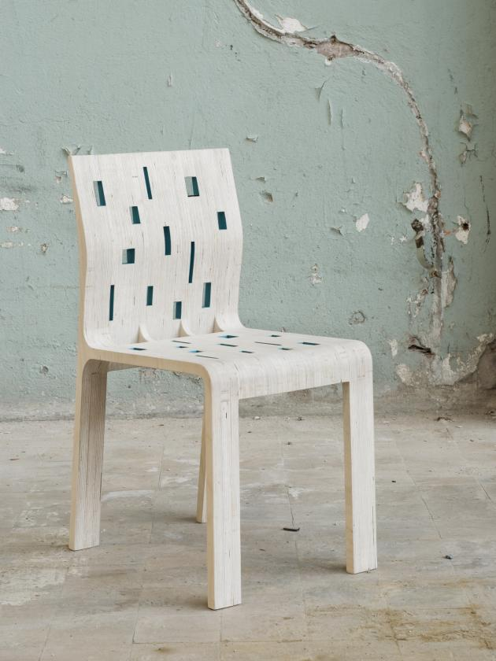
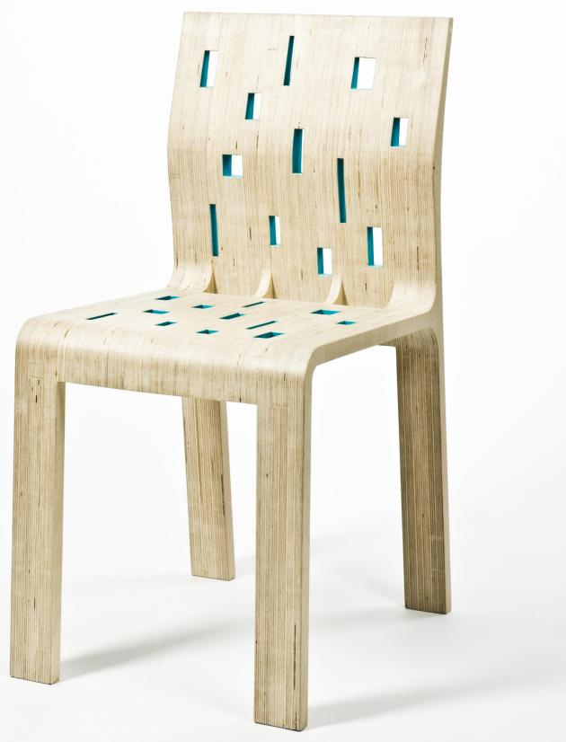
Taller Elemental 2011 Escuela de Diseño Industrial Universidad del Bío Bío

Slide 31
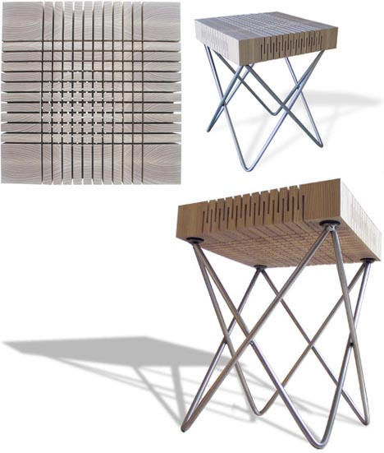
Taller Elemental 2011 Escuela de Diseño Industrial Universidad del Bío Bío

Slide 32
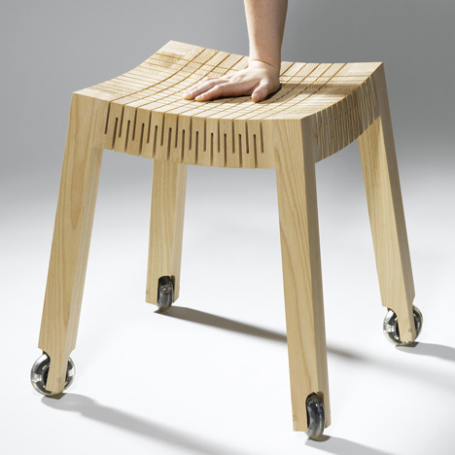
FLEXIBLE
Taller Elemental 2011 Escuela de Diseño Industrial Universidad del Bío Bío

Slide 33
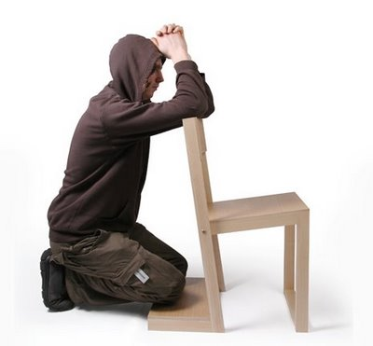
Taller Elemental 2011 Escuela de Diseño Industrial Universidad del Bío Bío

Slide 34
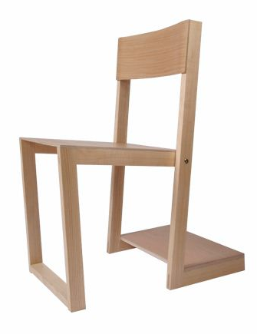
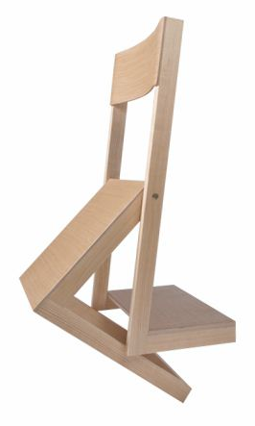
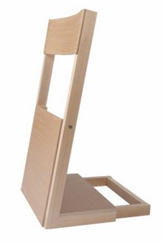
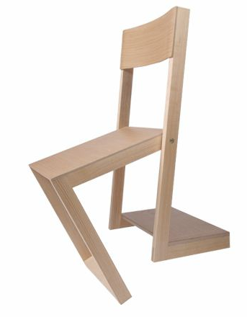
Taller Elemental 2011 Escuela de Diseño Industrial Universidad del Bío Bío

Slide 35
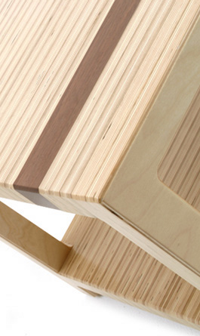
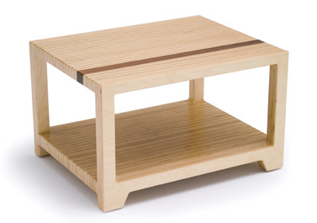
Taller Elemental 2011 Escuela de Diseño Industrial Universidad del Bío Bío

Slide 36
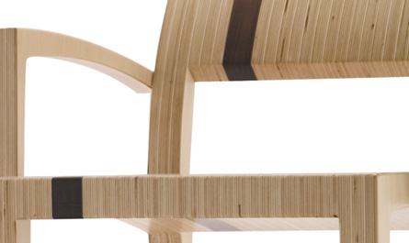
Taller Elemental 2011 Escuela de Diseño Industrial Universidad del Bío Bío

Slide 37
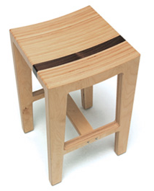

Taller Elemental 2011 Escuela de Diseño Industrial Universidad del Bío Bío

Slide 38

LAMINADO
Taller Elemental 2011 Escuela de Diseño Industrial Universidad del Bío Bío

Slide 39


Taller Elemental 2011 Escuela de Diseño Industrial Universidad del Bío Bío

Slide 40


Taller Elemental 2011 Escuela de Diseño Industrial Universidad del Bío Bío

Slide 41

Taller Elemental 2011 Escuela de Diseño Industrial Universidad del Bío Bío

Slide 42

Taller Elemental 2011 Escuela de Diseño Industrial Universidad del Bío Bío

Slide 43

Taller Elemental 2011 Escuela de Diseño Industrial Universidad del Bío Bío

Slide 44

Taller Elemental 2011 Escuela de Diseño Industrial Universidad del Bío Bío

Slide 45

Taller Elemental 2011 Escuela de Diseño Industrial Universidad del Bío Bío

Slide 46

Taller Elemental 2011 Escuela de Diseño Industrial Universidad del Bío Bío

Slide 47

Taller Elemental 2011 Escuela de Diseño Industrial Universidad del Bío Bío

Slide 48

Taller Elemental 2011 Escuela de Diseño Industrial Universidad del Bío Bío

Slide 49

Taller Elemental 2011 Escuela de Diseño Industrial Universidad del Bío Bío

Slide 50

Taller Elemental 2011 Escuela de Diseño Industrial Universidad del Bío Bío

Slide 51

Taller Elemental 2011 Escuela de Diseño Industrial Universidad del Bío Bío

Slide 52






Taller Elemental 2011 Escuela de Diseño Industrial Universidad del Bío Bío

Slide 53



Taller Elemental 2011 Escuela de Diseño Industrial Universidad del Bío Bío

Slide 54

Taller Elemental 2011 Escuela de Diseño Industrial Universidad del Bío Bío

Slide 55

Taller Elemental 2011 Escuela de Diseño Industrial Universidad del Bío Bío

Slide 56

Taller Elemental 2011 Escuela de Diseño Industrial Universidad del Bío Bío

Slide 57

Taller Elemental 2011 Escuela de Diseño Industrial Universidad del Bío Bío

Slide 58



Taller Elemental 2011 Escuela de Diseño Industrial Universidad del Bío Bío

Slide 59



Taller Elemental 2011 Escuela de Diseño Industrial Universidad del Bío Bío

Slide 60

Taller Elemental 2011 Escuela de Diseño Industrial Universidad del Bío Bío

Slide 61

Taller Elemental 2011 Escuela de Diseño Industrial Universidad del Bío Bío

Slide 62

Taller Elemental 2011 Escuela de Diseño Industrial Universidad del Bío Bío

Slide 63

Taller Elemental 2011 Escuela de Diseño Industrial Universidad del Bío Bío

Slide 64

Taller Elemental 2011 Escuela de Diseño Industrial Universidad del Bío Bío

Slide 65

Taller Elemental 2011 Escuela de Diseño Industrial Universidad del Bío Bío

Slide 66


Taller Elemental 2011 Escuela de Diseño Industrial Universidad del Bío Bío

Slide 67

Taller Elemental 2011 Escuela de Diseño Industrial Universidad del Bío Bío

Slide 68

Taller Elemental 2011 Escuela de Diseño Industrial Universidad del Bío Bío

Slide 69

Taller Elemental 2011 Escuela de Diseño Industrial Universidad del Bío Bío

Slide 70

Taller Elemental 2011 Escuela de Diseño Industrial Universidad del Bío Bío

Slide 71

Taller Elemental 2011 Escuela de Diseño Industrial Universidad del Bío Bío

Slide 72

Taller Elemental 2011 Escuela de Diseño Industrial Universidad del Bío Bío

Slide 73

Taller Elemental 2011 Escuela de Diseño Industrial Universidad del Bío Bío

Slide 74

Taller Elemental 2011 Escuela de Diseño Industrial Universidad del Bío Bío

Slide 75


Taller Elemental 2011 Escuela de Diseño Industrial Universidad del Bío Bío

Slide 76


Taller Elemental 2011 Escuela de Diseño Industrial Universidad del Bío Bío

Slide 77


Taller Elemental 2011 Escuela de Diseño Industrial Universidad del Bío Bío

Slide 78

Taller Elemental 2011 Escuela de Diseño Industrial Universidad del Bío Bío

Slide 79

Taller Elemental 2011 Escuela de Diseño Industrial Universidad del Bío Bío

Slide 80

Taller Elemental 2011 Escuela de Diseño Industrial Universidad del Bío Bío

Slide 81

Taller Elemental 2011 Escuela de Diseño Industrial Universidad del Bío Bío

Slide 82

Taller Elemental 2011 Escuela de Diseño Industrial Universidad del Bío Bío

Slide 83


Taller Elemental 2011 Escuela de Diseño Industrial Universidad del Bío Bío

Slide 84

Taller Elemental 2011 Escuela de Diseño Industrial Universidad del Bío Bío

Slide 85

Taller Elemental 2011 Escuela de Diseño Industrial Universidad del Bío Bío

Slide 86


Taller Elemental 2011 Escuela de Diseño Industrial Universidad del Bío Bío

Slide 87

Taller Elemental 2011 Escuela de Diseño Industrial Universidad del Bío Bío

Slide 88

Taller Elemental 2011 Escuela de Diseño Industrial Universidad del Bío Bío

Slide 89

Taller Elemental 2011 Escuela de Diseño Industrial Universidad del Bío Bío

Slide 90

Taller Elemental 2011 Escuela de Diseño Industrial Universidad del Bío Bío

Slide 91

Taller Elemental 2011 Escuela de Diseño Industrial Universidad del Bío Bío

Slide 92




Taller Elemental 2011 Escuela de Diseño Industrial Universidad del Bío Bío

Slide 93





Taller Elemental 2011 Escuela de Diseño Industrial Universidad del Bío Bío

Slide 94

HUELLA
Taller Elemental 2011 Escuela de Diseño Industrial Universidad del Bío Bío

Slide 95

Taller Elemental 2011 Escuela de Diseño Industrial Universidad del Bío Bío

Slide 96

Taller Elemental 2011 Escuela de Diseño Industrial Universidad del Bío Bío

Slide 97

Taller Elemental 2011 Escuela de Diseño Industrial Universidad del Bío Bío

Slide 98

Taller Elemental 2011 Escuela de Diseño Industrial Universidad del Bío Bío

Slide 99

Taller Elemental 2011 Escuela de Diseño Industrial Universidad del Bío Bío

Slide 100
EL ENCARGO MP2
Tema: Construcción en Madera
Caso: Contenedor
Requerimientos:
Madera sólida (listones de 1’ X 1’).
Adhesivo PVA (Cola fría).
Medida máxima de una de las dimensiones 30 cm.
Relación armónica entre lo contenido y el contenedor.
Observaciones constructivas de elementos estructurados, o compuestos bajo una ley formal, se revisará en bitácora.
Taller Elemental 2011 Escuela de Diseño Industrial Universidad del Bío Bío
OBSERVACIÓN CONSTRUCTIVA que dá apellido al CONTENER.

Slide 101
Entrega:
Viernes 15 Abril 9:30 hrs.
Correcciones:
Lunes 11 Abril 9:30 hrs.
Taller Elemental 2011 Escuela de Diseño Industrial Universidad del Bío Bío
Martes 12 Abril 15:00 hrs.
Jueves 14 Abril 9:30 hrs.
Presentación individual calificada, entrega pública ante el Taller, evidenciando verbalmente las cualidades propias y la Conceptualización del CONTENER.

